Slide 1
COMO GERAR VALOR PARA A SUA MARCA
COM MARKETING DIGITAL

Slide 2
AGENDA DO MARKETING DIGITAL PARA CONTADORES
PARTE 1 Pense antes de começar: questões básicas para responder
PARTE 2
Atenda a demanda: seja achado
PARTE 3
Comece com o simples: um site e um anúncio
PARTE 4
Midias sociais: esteja presente, mas não seja forçado

Slide 3
PENSE ANTES DE COMEÇAR.
PARTE 1

Slide 4
MARKETING DIGITAL PARA CONTADORES
O QUE É
Investimento de médio e longo prazo
Exige trabalho consistente e dedicado
Necessita de uma estratégia
Pode ser simples ou pode ser complexo
O QUE NÃO É
Mágica
Imediato
Uma estratégia não serve para todos
Não é para todo mundo
Notes:
Utilizar de midias digitais para maximizar negócios, usando diversos tipos de canais: email, sms, whatsapp, midias sociais, anuncios online, etc

Slide 5
ENTENDENDO O CONTEXTO – Decore Parte 1
SES
CONCP
MFNI
BODR
EIP
VAI
OF

Slide 6
ENTENDENDO O CONTEXTO – Decore Parte 1
QUAIS LETRAS FORAM MOSTRADAS AQUI?

Slide 7
ENTENDENDO O CONTEXTO – Decore Parte 2
SESCON
CPMF
NIBO
DRE
IPVA
IOF

Slide 8
ENTENDENDO O CONTEXTO – Decore Parte 2
QUAIS LETRAS FORAM MOSTRADAS AQUI?

Slide 9
O CONTEXTO FAZ TODA A DIFERENÇA!
SES
CONCP
MFNI
BODR
EIP
VAI
OF
SESCON
CPMF
NIBO
DRE
IPVA
IOF

Slide 10
VALORES
PESSOAS
CONTEXTO
PREÇO
SEGMENTO
LOCALIZAÇÃO
O QUE TE DEFINE?

Slide 11
O QUE ELES TEM EM COMUM
QUAIS OS PRINCIPAIS PROBLEMAS
PORQUE PRECISAM DE VOCÊ
QUEM É O SEU CLIENTE?

Slide 12
QUESTÕES BÁSICAS ANTES DE COMEÇAR
Entenda o seu contexto
Defina quem você é: pontos fortes e fracos
Saiba quem é seu melhor cliente e seu pior cliente
Entenda porque seus clientes te escolhem como contador
Entenda porque seus clientes não te trocam por outro contador

Slide 13
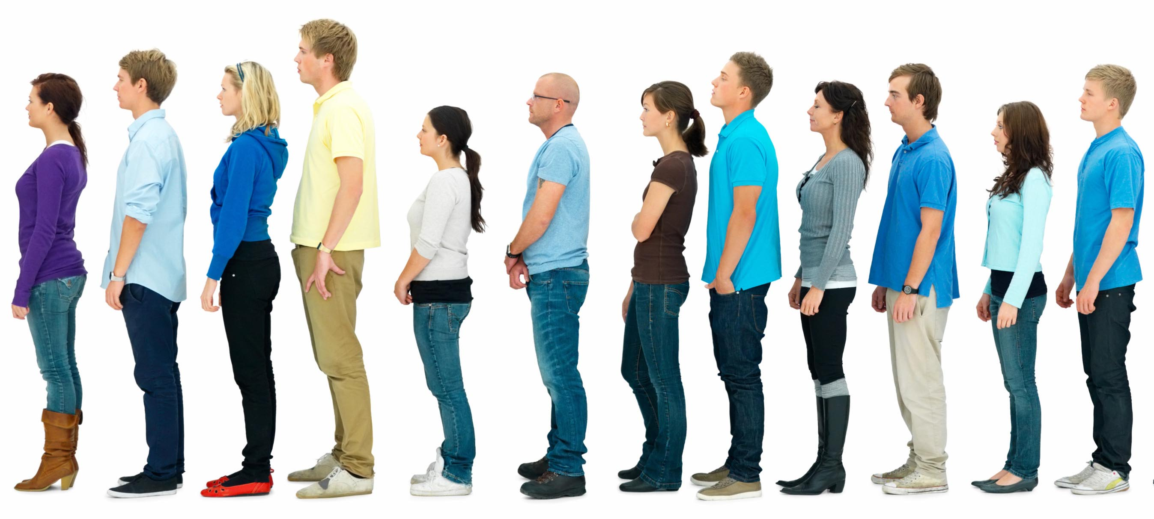
ATENDA A DEMANDA EXISTENTE.
PARTE 2

Slide 14
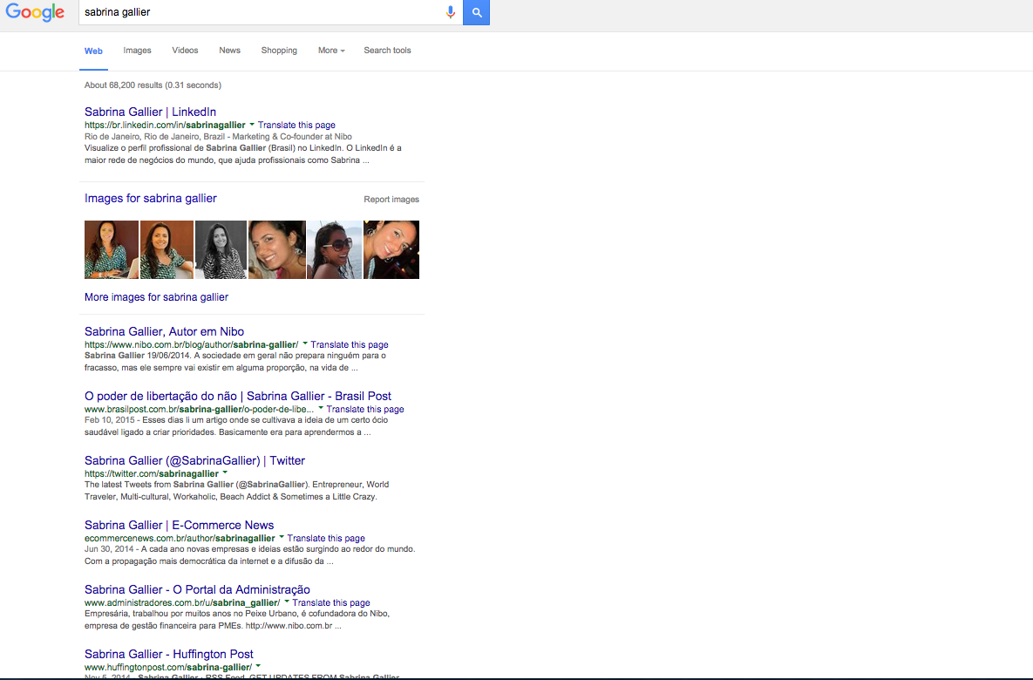
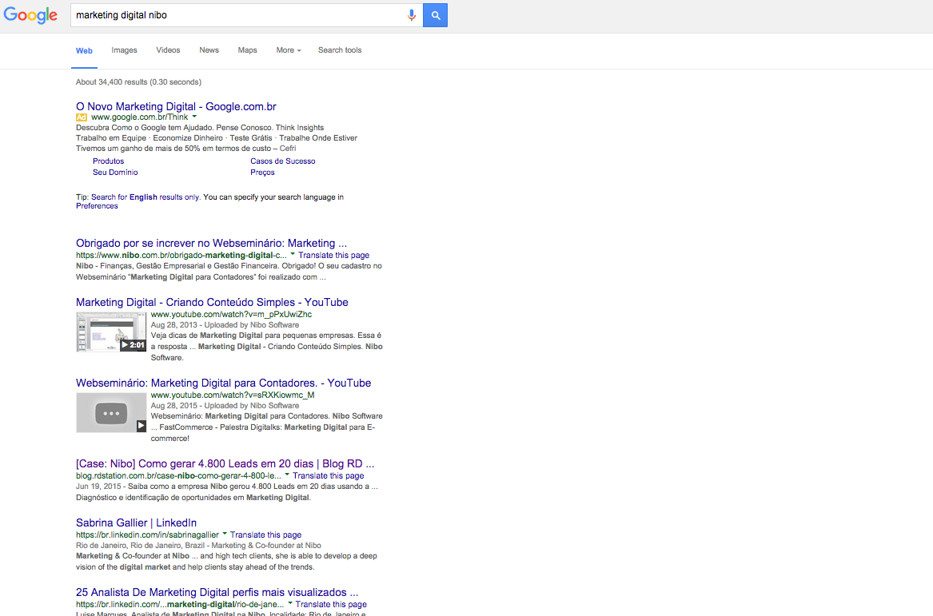
O EGO DIGITAL É IMPRESCINDÍVEL

Slide 15
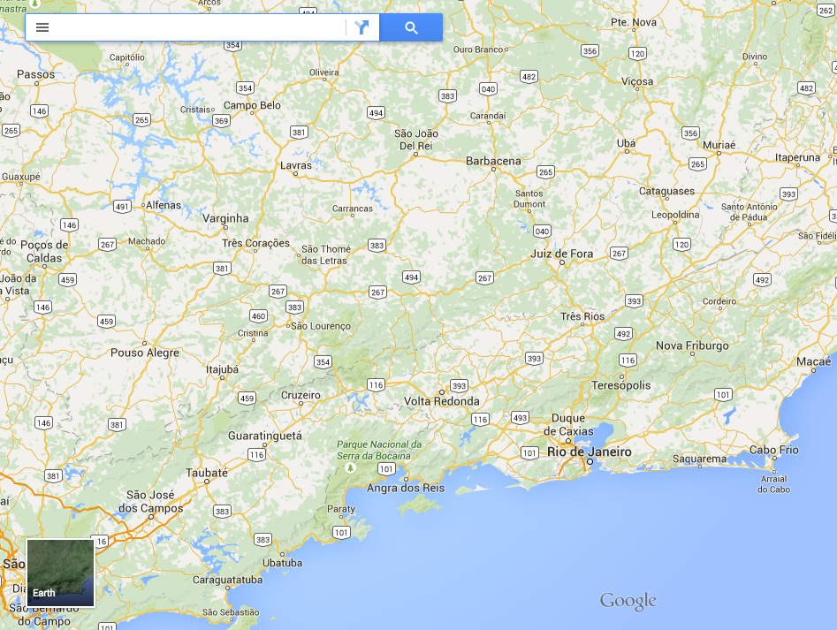
PELO NOME DA EMPRESA E NOME DOS SÓCIOS
POR LOCALIZAÇÃO
POR SERVIÇOS E ESPECIALIZAÇÕES
SEJA ACHADO

Slide 16
UM SITE E UM ANÚNCIO.
PARTE 3
(Ou… limite-se ao importante)

Slide 17
MAIORES FRUSTRAÇÕES DE CLIENTES & PROSPECTS
Emails não respondidos
Perguntas e posts sem interação
Telefones, endereços e emails defasados
Sites que não funcionam
Navegação complicada
Não achar a informação que precisa

Slide 18
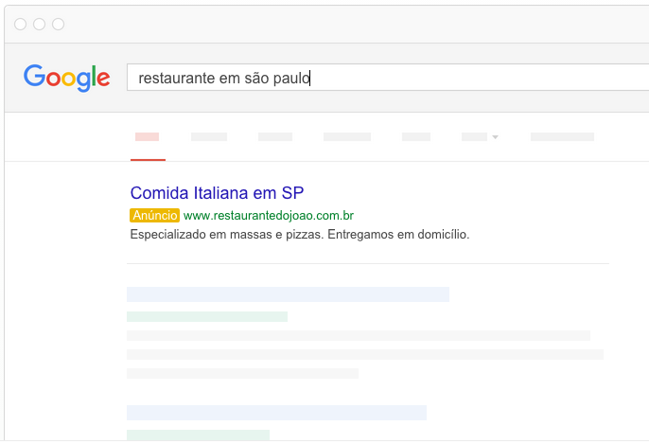

Slide 19
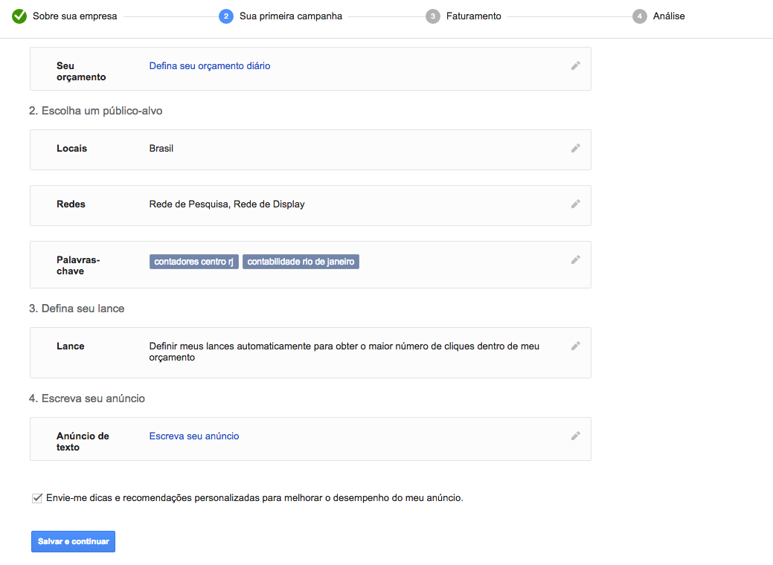
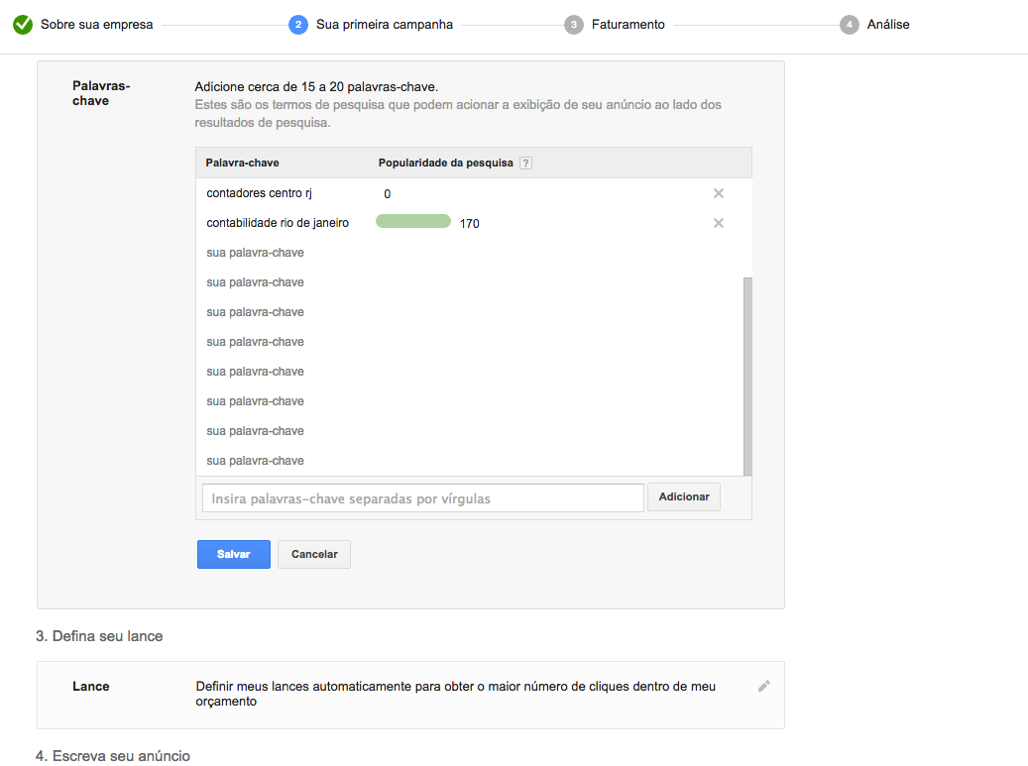
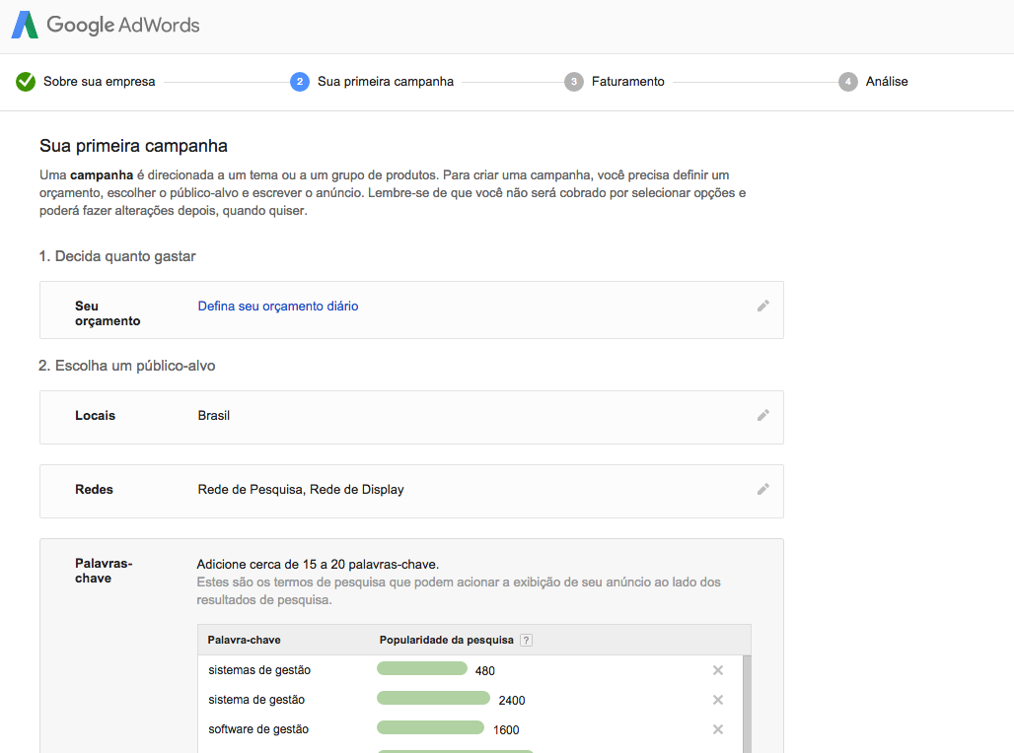
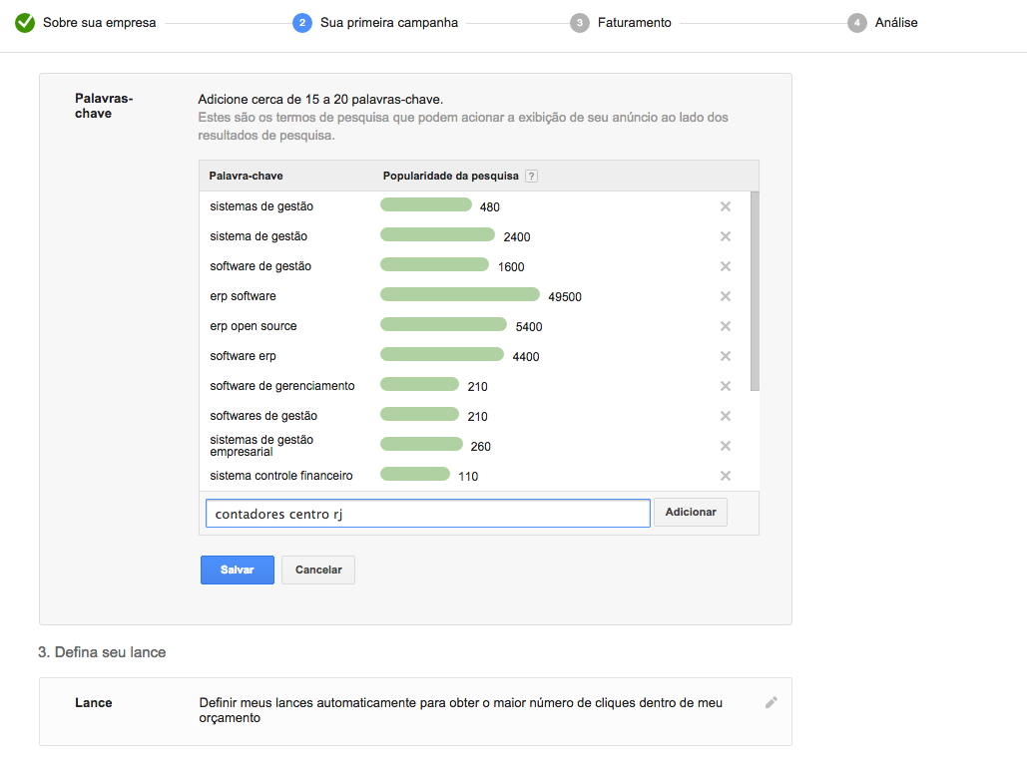
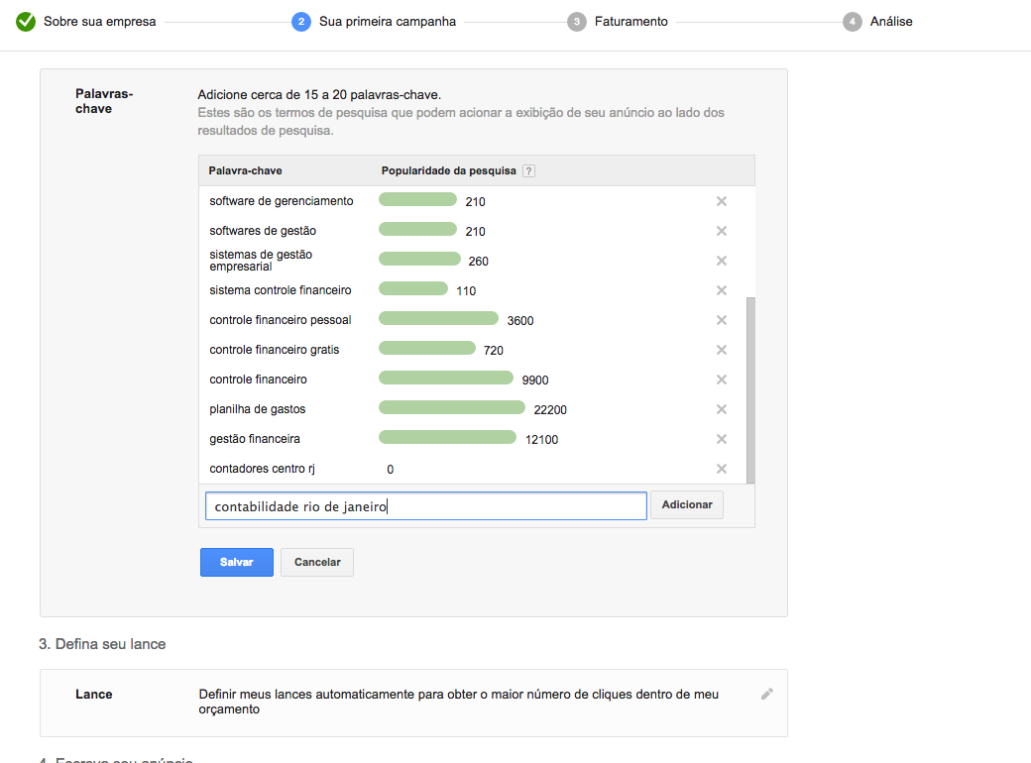
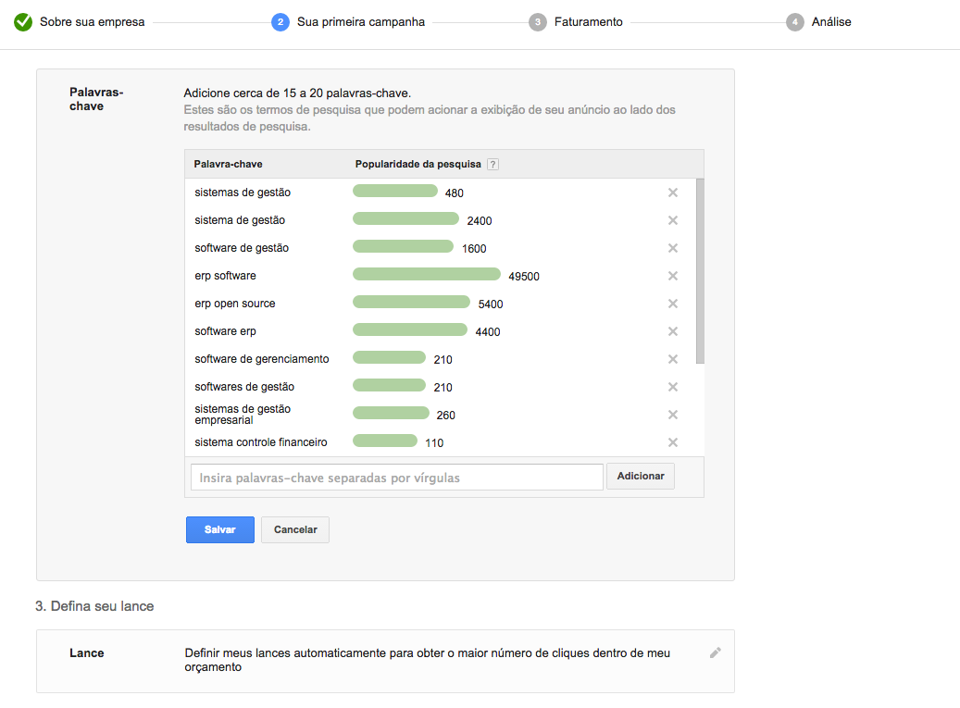
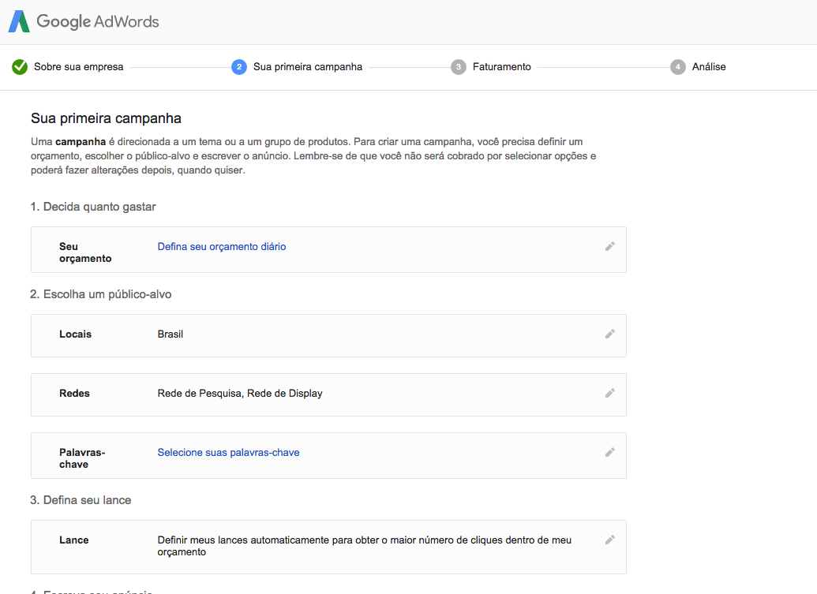
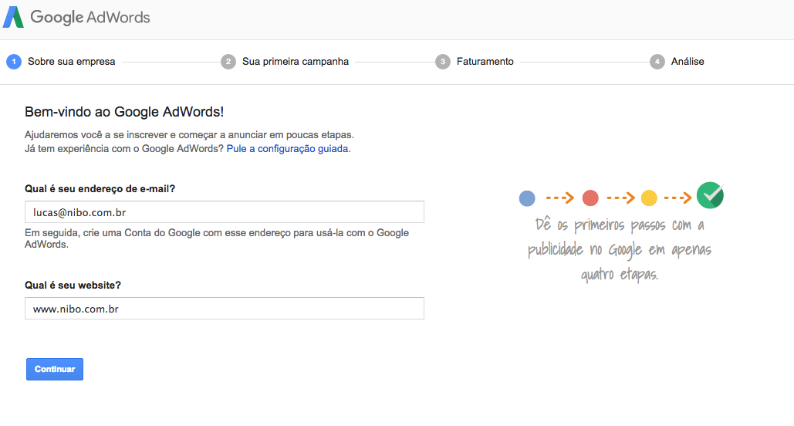

Slide 20
PALAVRA CHAVE
ANÚNCIO
Consultoria financeira
para pequena empresa
Consultoria Financeira
Receba uma proposta grátis. Especializados em PMEs.
Vicente Sevilha contabilidade
Sevilha Contabilidade
Entre em contato para soluções contábeis e serviço de qualidade.
Contabilidade na Barra
da Tijuca
Contabilidade RJ
Escritórios na Barra da Tijuca e Centro. 20 anos de experiência
CRIE UM ANÚNCIO PARA CADA TÓPICO

Slide 21
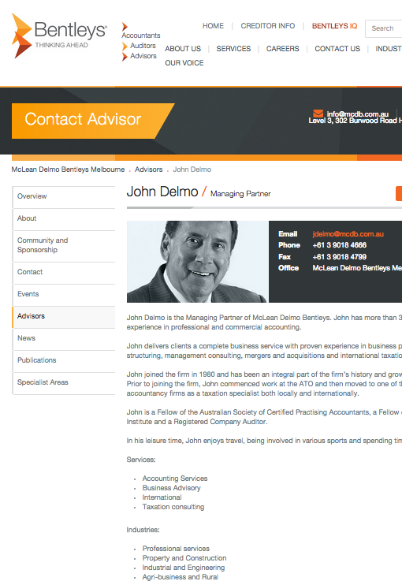
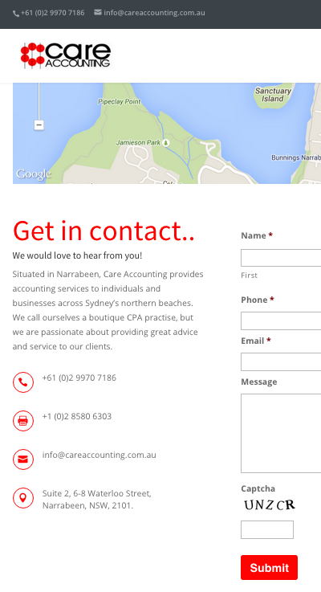
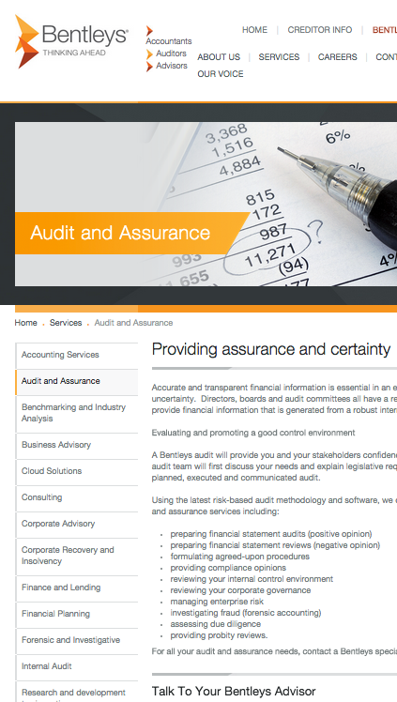
TENHA UMA PÁGINA PARA CADA TÓPICO

Slide 22
SEJA SIMPLES E EFICIENTE

Slide 23
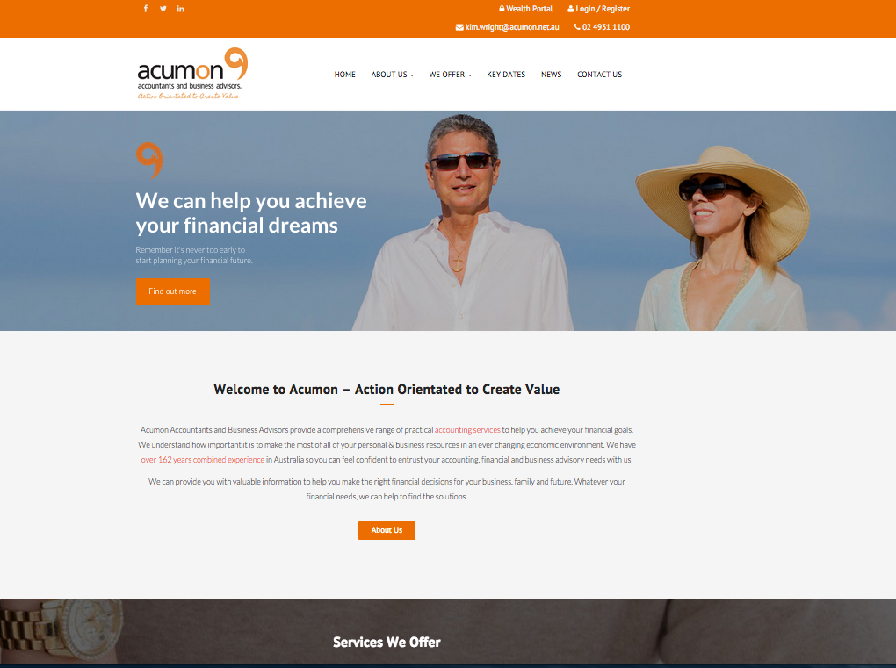
TENHA UMA MENSAGEM FÁCIL

Slide 24
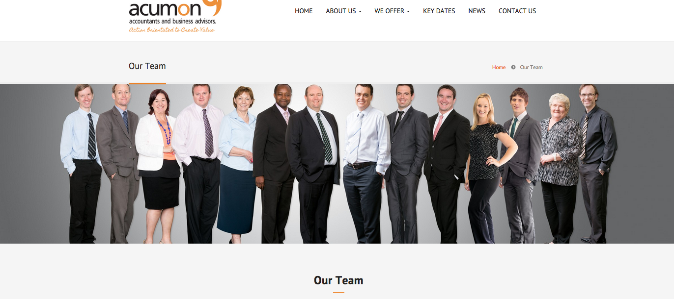
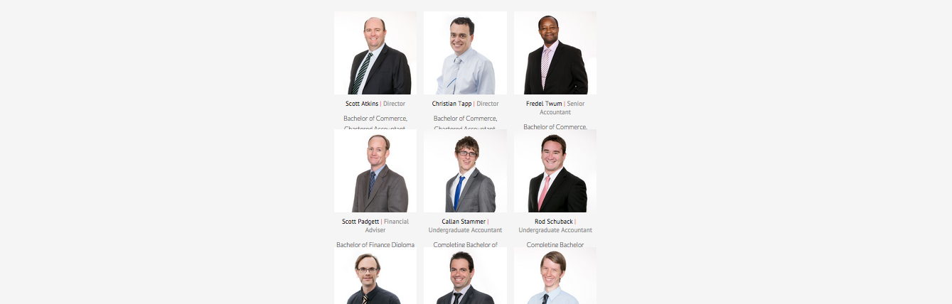
CRIE UMA CONEXÃO PESSOAL

Slide 25
COMUNIQUE-SE DE MANEIRA SIMPLES
Solucionamos Problemas Especifícos
Vendemos Estes Produtos
Prestamos Serviços para Esta Área
Prestamos Consultoria para Este Setor
Avaliamos Estas Empresas
Temos Esses Produtos que você procura
A melhor empresa do Brasil
Fazemos um pouco de tudo
Solucionamos o que você quiser
Prestamos Consultoria em muitas áreas
Avaliamos empresas em qualquer setor
Temos tudo que você procura

Slide 26
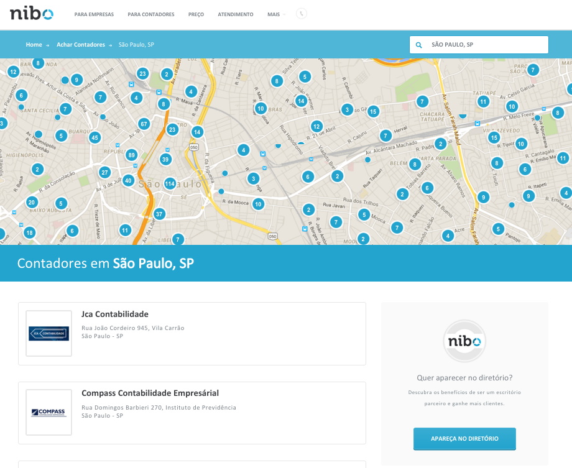
MARKETING DIGITAL PARA CONTADORES
O QUE É
Investimento de médio e longo prazo
Exige trabalho consistente e dedicado
Necessita de uma estratégia
Pode ser simples ou pode ser complexo
O QUE NÃO É
Mágica
Imediato
Uma estratégia não serve para todos
Não é para todo mundo

Slide 27
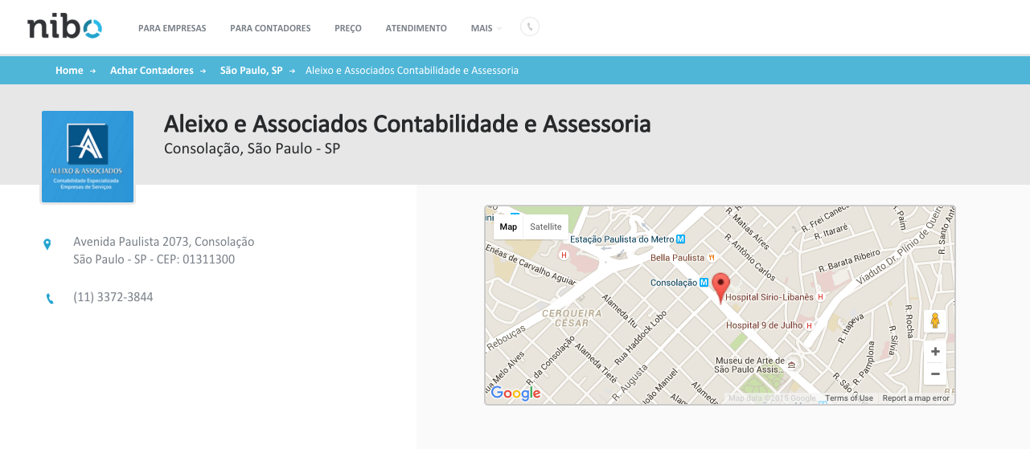
MARKETING DIGITAL PARA ONTADORES

Slide 28
E AS REDES SOCIAIS?
PARTE 3
Notes:
Todo mundo quer ser popular? Todo mundo quer likes e quer ser amado! No marketing isso se chama vaidade digital.

Slide 29
SEJA CONSISTENTE COM A SUA MARCA
Diversifique as redes (Facebook, Linkedin, Twitter)
Só publique o que for interessante para o seu público
Gosta de escrever? Blogue!
Não tem tempo? Não publique!

Slide 30
RESUMO!
Preparação e planejamento é essencial
Conheça seu público e seja consistente
Seu site precisa ser simples e objetivo
Comece de forma simples, sem complexidades

Slide 31
Perguntas??
br.linkedin.com/in/sabrinagallier
sabrina@nibo.com.br

Slide 32
SITES USADOS COM EXEMPLO
www.bentleys.com.au
www.careaccounting.com.au
www.peerwealth.com.au
www.klmaccountants.com.au

Slide 33
LINKS MUITO MUITO ÚTEIS
Tutorial sobre Google Adwords
Tutorial sobre Google Analytics
Introdução ao Google Places
Tutorial para usar Google Apps
Blog Oficial do Google (inglês)
Blog Oficial do Google Brasil
Tutorial para criar anúncios no Facebook
Tutorial para criar Fan Page
Página Oficial sobre Marketing no Facebook

